Slide 1
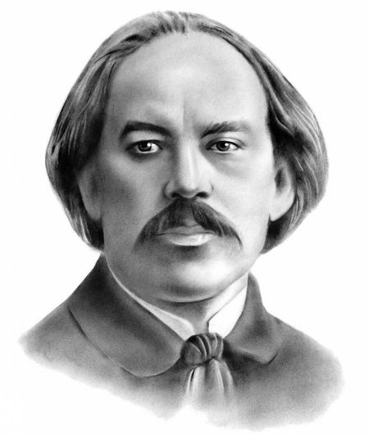
Микола Вороний

Slide 2
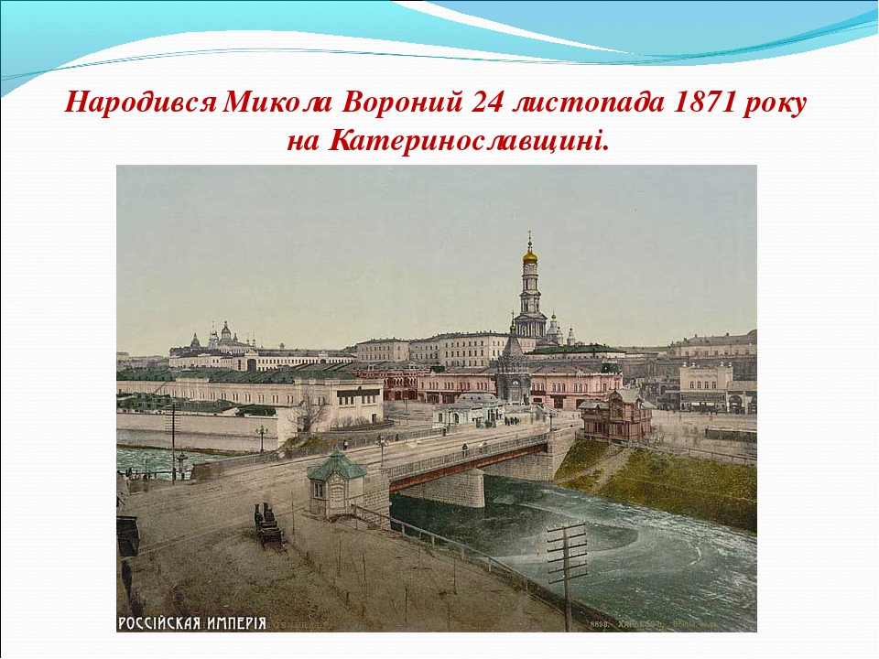

Slide 3
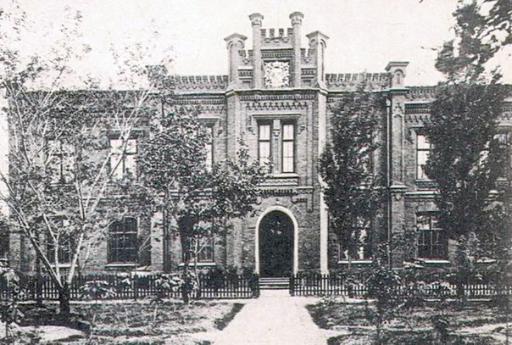
Навчаючись у ремісничому училищі,
почав писати вірші,
організував гурток «Українська правда»

Slide 4
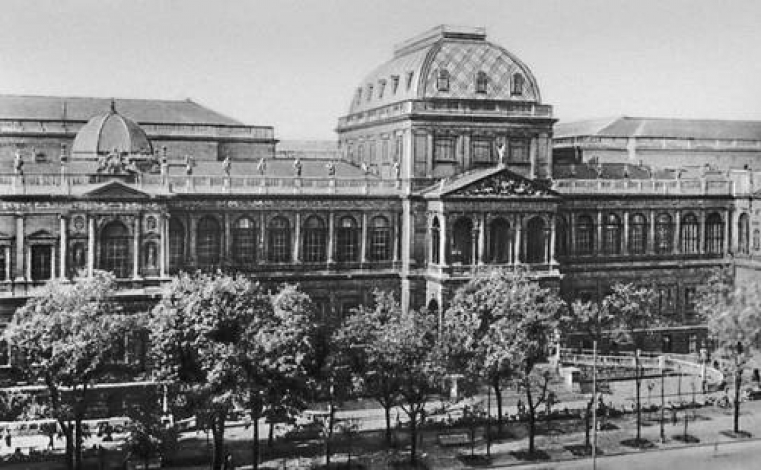
Якийсь час живе в Австрії
і навчається у Віденському університеті.

Slide 5
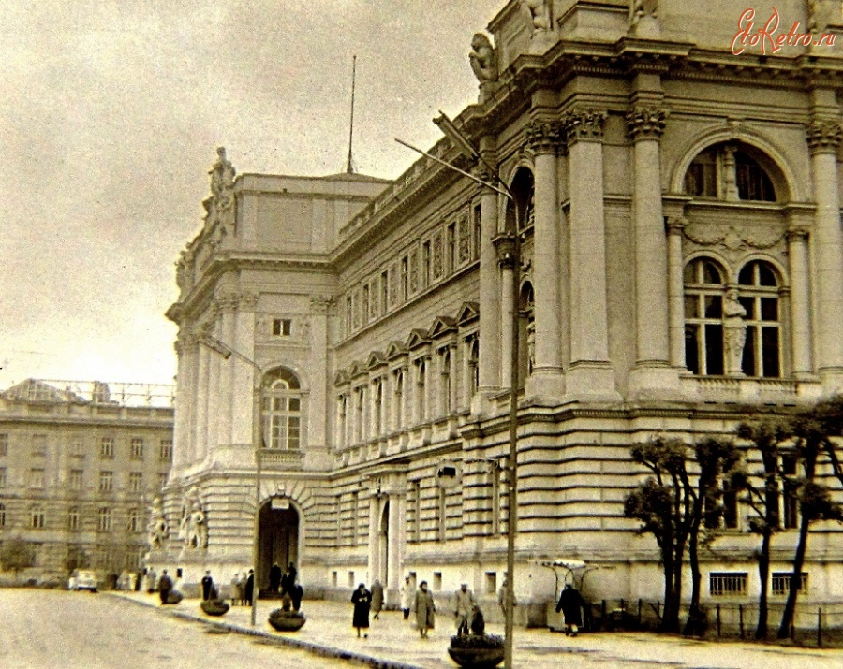
Переїжджає до Львова
і стає студентом Львівського університету.

Slide 6
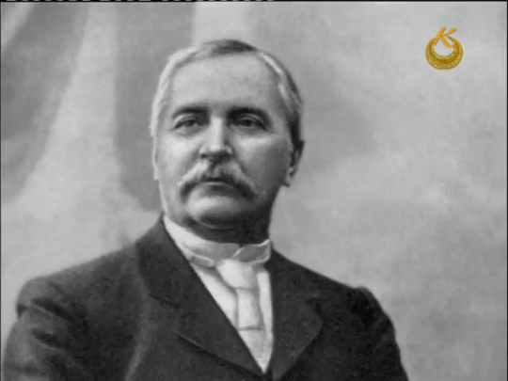
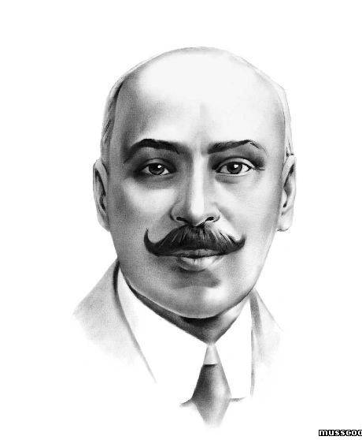
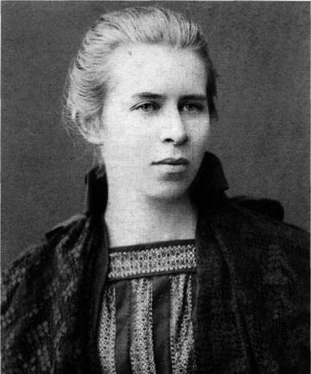
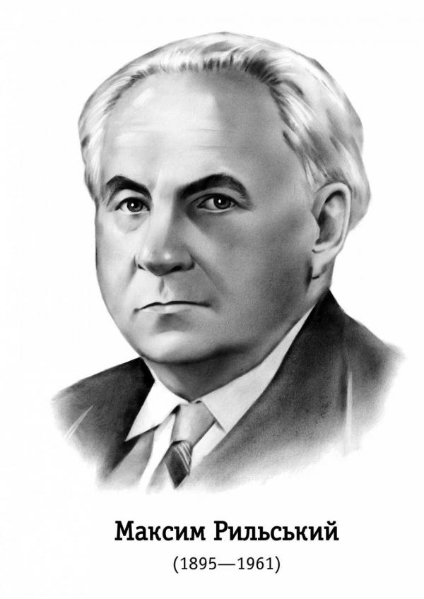
Мав багато друзів
Микола Лисенко
Михайло Коцюбинський
Леся Українка

Slide 7
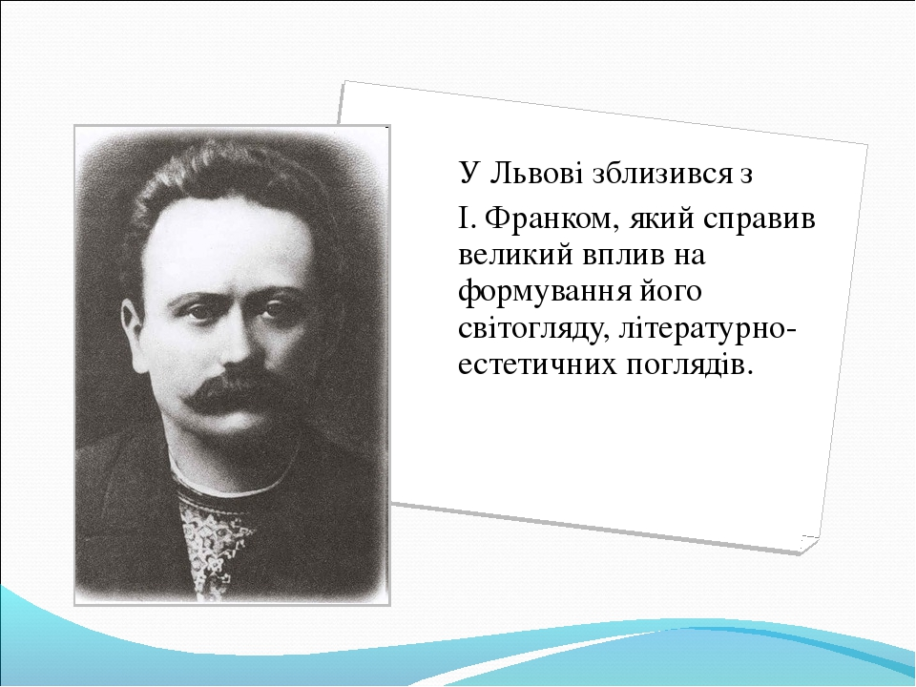

Slide 8
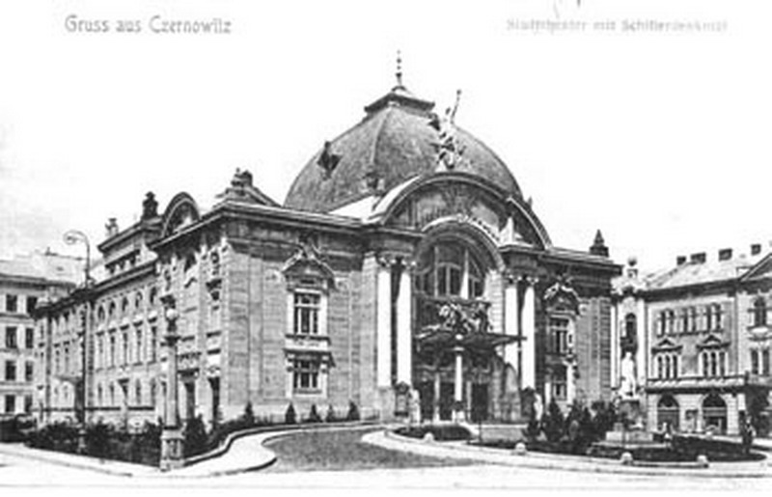
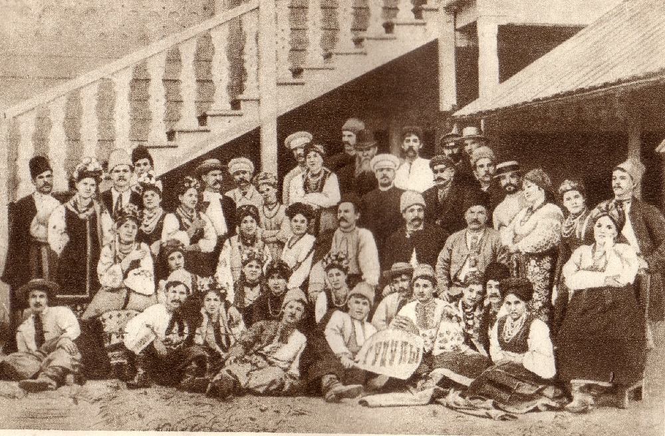
Микола Вороний цікавився театром,
тому став режисером у театрі

Slide 9


Перші друковані твори.

Slide 10
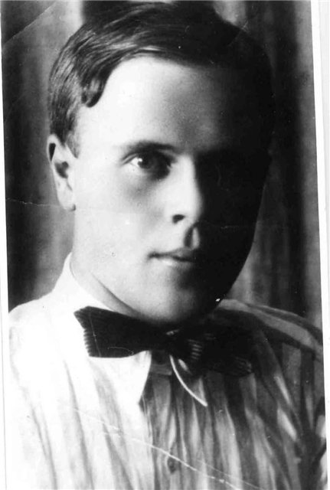
Щоб якось полегшити
несправедливий вирок батькові,
до Києва спеціально
приїхав його син Марко,
відомий на той час
дитячий поет.

Slide 11
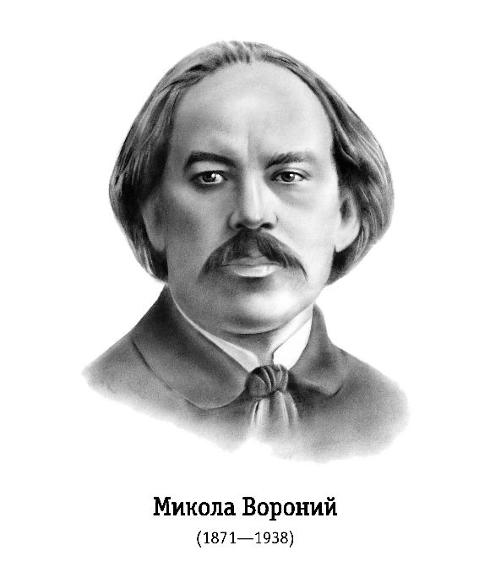

Slide 13
Теорія літератури
Епос
герої,
наявність сюжету
(Є.Гуцало “Лось”)
Лірика
віршова форма,
почуттєвість,
емоційність
(Вірші П.Тичини,
М.Рильського)
Ліро-епічним називається твір, що має сюжет,
героїв, написаний віршованою мовою ,
з великою кількістю виражених почуттів.
Поема (один із жанрів ліро-епосу) - це ліро-епічний твір,
переважно віршований, у якому зображено
значні події (дізнався своє походження ханський син,
повернення сина додому)
та яскраві характери (образ гудця, половецького хана,
князя Володимира Мономаха)

Slide 14
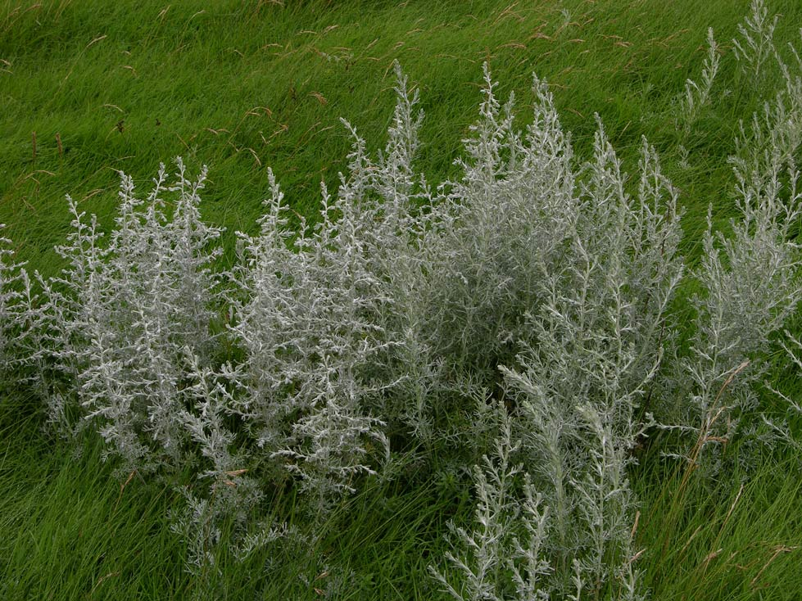
Трав’яниста рослина,
різновид полину,
що росте в південних степах,
має сильний і водночас ніжний
і приємний запах,
але гірка на смак.
Деякі види використовують як лікарські рослини.

Slide 15
Гра “Веселі кольори”
1. Назва твору М. Вороного
«Євшан-зілля» вважається:
А) символічною;
Б) історичною;
В) фантастичною.

Slide 16
2. Як потрапив на Руську землю
половецький син ?
А) під час пошуків друзів;
Б) був полонений князем;
В) плаваючи у човні, був схоплений вартовими.

Slide 17
3. «… Ясним соколом у хмарах, сірим вовком в полі скаче…»
А) гудець;
Б) князь;
В) ханський син.

Slide 18
4. Через що князь вирішив залишити хлопця при собі?
А) Зважив на вроду ханського сина;
Б) любив малих дітей;
В) намагався довести власну доброту і повагу до половецького хана.

Slide 19
5. Як сприйняв хан звістку, що його дитина знаходиться на землі Руській?
а) плакав, не спав і не їв;
б) дуже тяжко захворів;
в) вирішив позбавити себе життя.

Slide 20
6. Кого просить хан піти «у землю Руську» на пошуки сина?
А) дипломата;
Б) брата;
В) гудця.

Slide 21
7. Що допомогло юнаку згадати про рідні половецькі степи?
А) пісня половецька;
Б) умови хана;
В) відчуття пахощів євшан-зілля.

Slide 22
8. Кого згадував юнак у творі М. Вороного «Євшан-зілля» після того, як він понюхав степову рослину?
А) Матір;
Б) батька;
В) братів.

Slide 23
9. Висловлення з твору
«... рідний степ — широкий, вільний» вважається наступним художнім засобом:
А) метафора;
Б) алегорією;
В) епітетом

Slide 24
10. Наприкінці твору М.Вороний звертається до:
А) молоді;
Б) юнака;
В) України.

Slide 25
11. За жанровою спрямованістю «Євшан-зілля» М. Вороного:
А) історична повість;
Б) ліро-епічна поема;
В) соціальне оповідання

Slide 26
12. Поема «Євшан-зілля» написана:
А) у 1890 р;
Б) у 1895 р;
В) у 1889 р.

Slide 27
На уроці я...
дізнався…
зрозумів…
навчився…
змінив своє ставлення до…
не знав, а тепер знаю….

Slide 28

Домашнє завдання
Виразно читати “Євшан-зілля”(с.36-38),
с.40 питання № 1 (письмово)
Написати твір-роздум “Моє ставлення до тих, хто цурається свого роду”

Slide 29
Гра «Логічні пари».
Поєднайте героїв твору та значення євшан-зілля для кожного з них.
Хан воскресіння, ліки, повернення пам’яті
Співець батьківська любов, остання надія,
продовження роду
Син заповітна мрія, віра, надія, любов
вірність своїй землі, любов до пісні

Slide 30
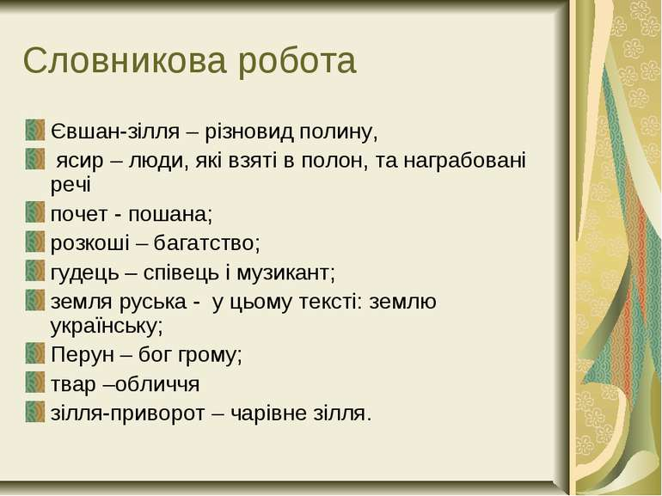

Slide 31


